Slide 1

TwieTwiets project van Roy en Youri
Twietwiets
TwietwietsUi
Twitterbot

Slide 2
Twietwiets
Probleem
Oplossing

Slide 3
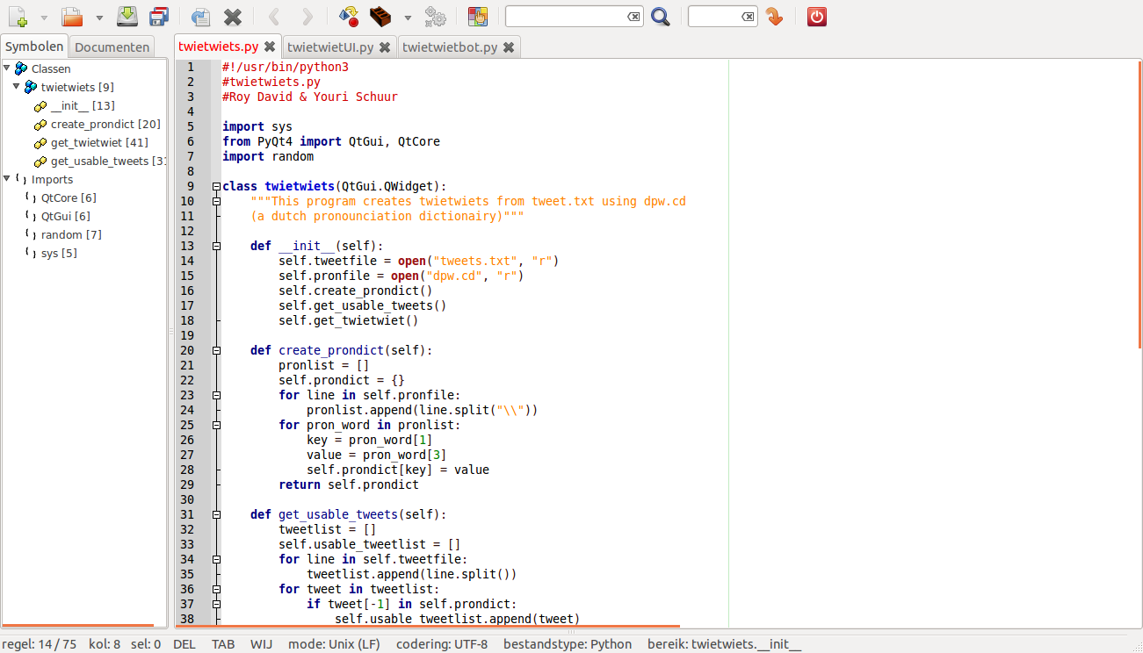

Slide 4
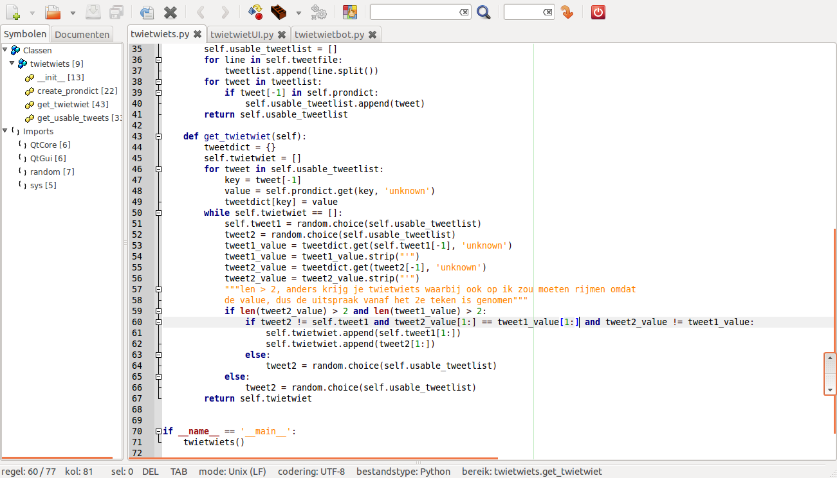

Slide 5
TwietwietUI
Textbox
Probleem: twietwiet appenden to textbox
Oplossing: twietwiet indexeren en dan via een iteratie een string van een lijst maken

Slide 6
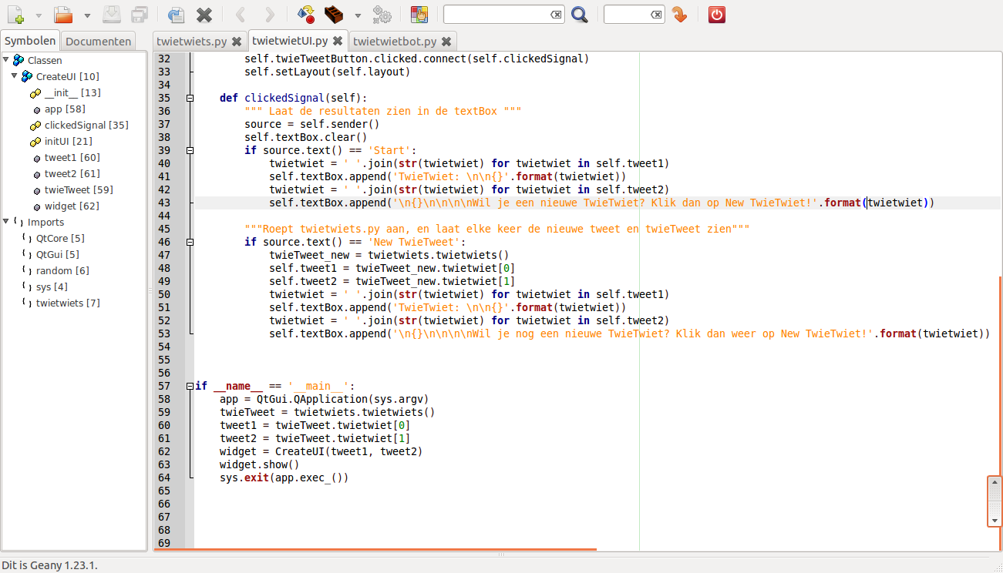

Slide 7
